Slide 1
ОБ’ЄКТНО-ОРІЄНТОВАНА
МОДЕЛЬ ДАНИХ
Структура моделі даних

Slide 2
Історія питання
Початок шляху:
• Кінець 80-х рр. - утворення промислових компаній і ринку систем керування об'єктними базами даних (СКОБД).
• Сфери застосування: САПР, промисловість програмного забезпечення, географічні інформаційні системи, фінансова сфера, медичні застосування, телекомунікації, мультимедіа, керуючі інформаційні системи.
• Літо 1991 року - створення в США Object Database Management Group (ODMG) - Групи Керування Об'єктними Базами Даних - як консорціуму фірм-виробників СКОБД та інших зацікавлених учасників для розробки стандарту СКОБД.
• Кінець 1993 року - група завершила роботу опублікуванням Стандарту об'єктних баз даних ODMG-93.
• До складу ODMG під час розробки стандарту ODMG-93 входили: Object Design, Objectivity, Ontos, O2 Technology, SunSoft, Versant.
Фірми-члени ODMG представляли 90% ринку СКОБД.

Slide 3
До розмови про визначення
Що таке ООСКБД?
Що таке об'єктно-орієнтована база даних?
Об'єктний світ визначено в цілому настільки розпливчасто і нечітко, що
неможливо однозначно говорити про основні об'єктні можливості.
Сьогодні під ООСКБД слід розуміти системи, які слідують духу
Маніфесту систем баз даних третього покоління і букві стандарту
ODMG: 1993.
Як приклади реалізацій ООСКБД можна привести:
GemStone (компанія GemStone Systems Inc. (http://www.gemstone.com/).
ITASCA (http://www.ibex.ch).
ObjectStore (компанія Progress Software (http: / /www.objectstore.net).
Objectivity / DB (компанія Objectivity (http://www.objectivity.com).
Versant (компанія Versant (http: // www .versant .com /).

Slide 4
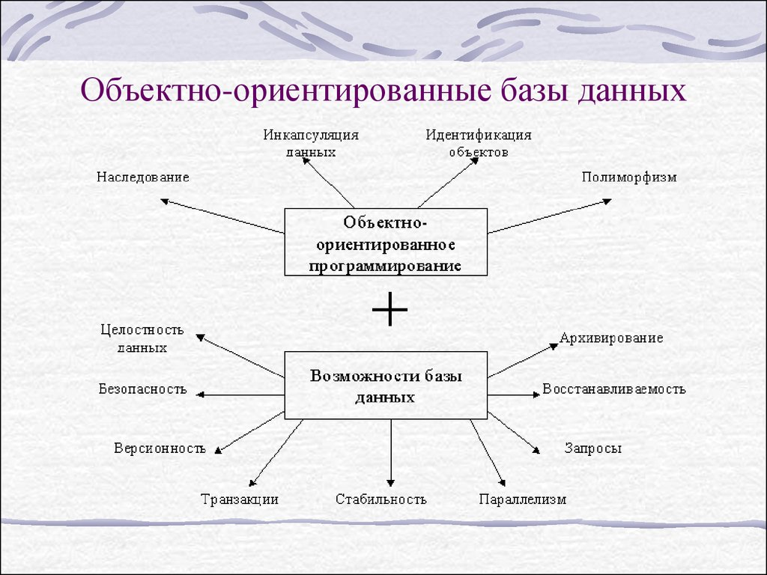
Об'єктно-орієнтовані бази даних
Інкапсуляція
даних
Ідентифікація
об'єктів
Наслідування
Поліморфізм
Об'єктно-
орієнтоване
програмування
Цілісність даних
Архівування
Можливості БД
Безпека
Відновлюваність
Версійність
Запити
Трансакції
Стабільність
Паралелізм

Slide 5
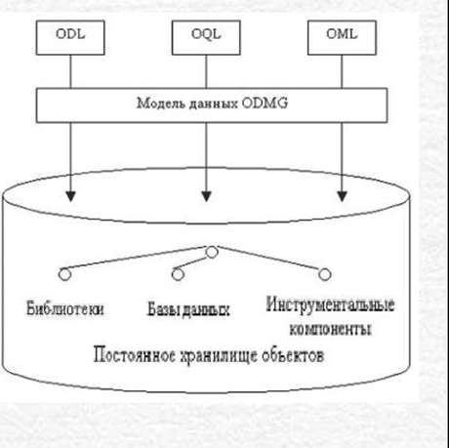
МАНІФЕСТ ОБ‘ЄКТНО-ОРІЄНТОВАНИХ БАЗ ДАНИХ
Архітектура СУОБД, відповідно до ODMG-93
ODL - Object Definition Language (мова
визначення об'єктів);
OQL - Object Query Language (мова
об'єктних запитів);
OML - Object Manipulation Language
(мова маніпулювання об'єктами).
Об'єктна модель даних. Всі дані,
які зберігаються ООСКБД, структурували в
термінах конструкцій моделі даних.
Постійне сховище об'єктів.
Логічна організація сховища даних
будь-якої ООСКБД, сумісної зі
стандартному ODMG, повинна ґрунтуватися
на моделі даних ODMG.
Модель даних ODMG
Бібліотеки
Бази даних
Інструментальні
компоненти
Постійні сховища даних

Slide 6
Архітектура СКОБД
Інструментальні засоби і бібліотеки.
Інструментальні засоби, що підтримують, наприклад, розробку користувальницьких додатків і їх графічних інтерфейсів, програмуються на одній з OML і зберігаються як частина ієрархії класів. Бібліотеки функцій доступу, арифметичних функцій і т.д. також зберігаються в ієрархії типів і є однаково доступними з програмного коду розробника програми. Асортимент інструментальних засобів і бібліотек в стандарті не визначається.
Мова визначення даних (ODL).
Схеми баз даних описуються в термінах мови ODL, в якому конструкції моделі даних конкретизуються у формі мови визначення. ODL дозволяє описувати схему у вигляді набору інтерфейсів об'єктних типів, що включає опис властивостей типів і взаємозв'язків між ними, а також імен операцій і їх параметрів. ODL не є повною мовою програмування; реалізація типів повинна бути виконана на одній з мов категорії OML. Крім того, ODL є віртуальним мовою в тому сенсі, що в стандарті ODMG не потрібно її реалізації в програмних продуктах ООСКБД.

Slide 7
Архітектура СКОБД
Мова об'єктних запитів (ODL).
Мова має синтаксис, схожий на синтаксис мови SQL, але спирається на семантику об'єктної моделі ODMG. У стандарті допускається пряме використання OQL і її вбудовування в одну з мов категорії OML.
Мови маніпулювання об'єктами (OML).
Для програмування реалізацій операцій і додатків може знадобитись наявність об'єктно-орієнтованої мови програмування. OML представляє собою інтегрування мови програмування з моделлю ODMG; це
інтегрування проводиться за рахунок визначених у стандарті правил
мовного зв'язування (language binding). Справа в тому, що в самих
мовах програмування, природно, не підтримується стабільність об'єктів. Щоб дозволити програмам на цих мовах звертатися до збережених даних, мови повинні бути розширені додатковими конструкціями або бібліотечними елементами. Цю можливість і забезпечує мовне зв'язування.

Slide 8
Ввід в об'єктну модель ODMG
Модель ODMG - об'єктна модель даних, що включає можливість опису як об'єктів, так і літеральних значень.
На розробку моделі вплинув той факт, що вона призначена для підтримки роботи з базами даних, так що особливо важливою є
ефективність доступу до даних.
Модель ODMG підлаштовується під специфіку систем баз даних в такий спосіб:
Для баз даних, схем і підсхем забезпечується набір
вбудованих об'єктних типів.
Модель включає ряд вбудованих структурних типів, що дозволяють застосовувати традиційні методи моделювання баз даних.
Модель одночасно включає поняття об'єктів і літералів.
У моделі зв'язки між об'єктами відрізняються від атрибутів
об'єктів (аналогічно тому, як це робиться в ER-моделі).

Slide 9
Ввід в об'єктну модель ODMG
Об'єкти і літерали
Перша відмінність об'єкта від літерала: наявність у об'єкта унікального ідентифікатора - OID, Object Identifier (об'єкти мають властивість, що дозволяє ідентифікувати його).
Недолік: накладні витрати, необхідні для звернення до об'єкта за його ідентифікатором з метою отримання доступу до базових значень даних, які можуть досить сильно уповільнити роботу
додатків.
У моделі ODMG допускається опис всіх даних в термінах
об'єктів і використання традиційного вигляду значень, які
в моделі називаються літеральними значеннями.
Об'єкт може входити до складу кількох інших об'єктів, а
літерал - ні.
Схема бази даних в моделі ODMG головним чином складається з набору об'єктних типів, але компонентами цих типів можуть бути типи літеральних значень.

Slide 10
Ввід в об'єктну модель ODMG
Об'єкти і літерали
Друга відмінність об'єктів і літералів - поняття мінливості (mutability).
Наприклад, дані про людину складають структуру
<ім'я, вік, адреса_проживання>.
Тоді можливі два варіанти зберігання цих даних:
1. Якщо людина представляється у вигляді об'єкта, то компоненти, які описують його структури даних можуть змінюватися (наприклад, може змінюватися адреса), але об'єкт (людина) залишається тим же самим (оскільки об'єктний ідентифікатор не змінюється). Тим самим, об'єкти мають властивість змінюватись.
2. Якщо ж дані про людину зберігаються у вигляді літеральної
структури, і один з компонентів цієї структури змінюється, то вся структура трактується як нове значення. Якщо дані про людину не повинні змінюватися, то не може змінюватися жоден елемент структури, і вона є незмінним літералом.

Slide 11
Ввід в об'єктну модель ODMG
Зв'язки є невід'ємною характеристикою предметних областей.
У більшості об'єктних систем зв'язки неявно моделюються як
властивості, значеннями яких є об'єкти.
У моделі ODMG, подібно ER-моделі, розрізняються два види властивостей - атрибути та зв'язки.
Атрибутами називаються властивості об'єкта, значення яких можна отримати за OID об'єкта, але не навпаки. Значеннями атрибутів можуть бути і літерали, і об'єкти, але тільки тоді, коли не потрібно зворотне посилання.
Зв'язки - це інверсні властивості. В цьому випадку значенням властивості може бути тільки об'єкт, оскільки літеральне значення не має властивостей. Тому вік службовця зазвичай моделюється як атрибут, а компанія, в якій працює службовець, - як зв'язок.
При визначенні зв'язку повинна бути визначена його інверсія. Після цього система баз даних повинна підтримувати узгодженість пов'язаних даних, що дозволяє скоротити обсяг роботи програмістів додатків і підвищити надійність їх програм.

Slide 12
Ввід в об'єктну модель ODMG
Зв'язки, приклад
людина працює на деяку компанію, то у кожного
об'єкта-людини повинна бути властивість, яку можна назвати
worksFor і значенням якого є відповідний об‘єкт-компанія.
Проблема: якщо в об'єкта-компанії є властивість, яка зачіпає множину службовців цієї компанії (наприклад, employees - множина, що включає всі об'єкти службовців даної компанії). Ці дві властивості є незв'язними, і підтримка їх узгодженості може викликати значну програмістську проблему.
Якщо worksFor визначається як зв'язок, має бути явно вказано, що
інверсією є властивість employees об'єкта-компанії, а при
визначенні employees повинна бути вказана інверсія worksFor. Після
цього система баз даних повинна підтримувати узгодженість
пов'язаних даних, що дозволяє скоротити обсяг роботи програмістів
додатків і підвищити надійність їх програм.
Якщо в об'єкті-компанії властивість employees не потрібна, то властивість об‘єкта-службовця employees може бути атрибутом.

Slide 13
Ввід в об'єктну модель ODMG
Об'єктні і літеральні типи
В моделі ODMG БД являє собою колекцію
розпізнаваних значень (denotable values) двох видів - об'єкти і літерали.
Модель даних містить конструкції для специфікації об'єктних
і літеральних типів.
Об'єктні типи існують в ієрархії об'єктних типів;
літеральні типи схожі на типи, характерні для звичайних мов
програмування.
У моделі ODMG винятком є невикористання терміну клас. Єдина
класифікаційна конструкція називається типом, і типи
описують як об'єкти, так і літерали.
Літеральні типи:
базові скалярні числові типи, символьні і булівські типи
(атомарні літерали), структуровані типи літеральних записів
(структур) і колекцій. Структуровані літеральні типи можуть
ґрунтуватися на будь-якому літеральному або об'єктному типі, але вважаються незмінними. Дата і час будуються як літеральні структури.

Slide 14
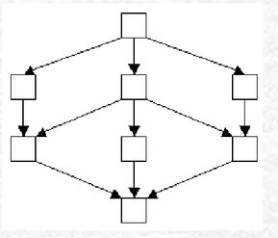
Ввід в об'єктну модель ODMG
Об'єктний тип:
Складається з інтерфейсу і однієї або декількох реалізацій.
Інтерфейс описує зовнішній вигляд типу: якими властивостями він володіє, які в ньому доступні операції і які параметри у цих
операцій.
У реалізації визначаються структури даних, що реалізують властивості, і програмний код, який реалізує операції.
Інтерфейс представлявляє загально-доступну (public) частину типу, а в реалізації при необхідності можуть вводитися додаткові приватні (private) властивості і операції.
Всі об'єктні типи (системні або визначені користувачем) утворюють решітку (lattice) типів, в корені якої знаходиться передумовлений об'єктний тип Object.

Slide 15
Ввід в об'єктну модель ODMG
Об'єктний тип:
Інтерфейс об'єктного типу складається з наступних компонентів:
ім'я;
набір супертипів;
ім'я підтримуваного системою екстента;
один або більше ключів для асоціативного доступу;
набір атрибутів, кожен з яких може бути об'єктом або літеральним значенням;
набір зв'язків, кожен з яких вказує на деякий інший об'єкт;
набір операцій.
Атрибути і зв'язки разом називаються властивостями, а властивості і операції
разом називаються характеристиками об'єктного типу.
Так, як є атомарні і конструйовані літеральні типи,
існують атомарні і конструйовані об'єктні типи. У стандарті
ODMG 3.0 говориться, що атомарними об'єктними типу є тільки
типи, що визначаються користувачами. Конструйовані об'єктні типи включають структурні типи і набір типів колекцій.

Slide 16
Ввід в об'єктну модель ODMG
Мова визначення об'єктів ODL
- це мова визначення даних для об'єктної моделі ODMG.
ODL використовується виключно для опису інтерфейсів типів
додатку (мова опису схем баз даних), а не для програмування
реалізації.
"Програма" на мові ODL - це набір визначень типів, констант,
виняткових ситуацій, інтерфейсів типів і модулів.
Мова забезпечує широкі можливості для визначення літеральних
типів.
Типи колекцій.
• Типи категорії set - це звичайні типи множин.
• Типи категорії bag - ці типи мультимножин (в значеннях яких
допускається наявність елементів-дублікатів).
• Значеннями типів категорії list є впорядковані списки
значень (серед них допускаються дублікати).
• Значеннями типи dictionary є безлічі пар <ключ, значення>,
причому всі ключі в цих парах повинні бути різними.
Визначення типів мають рекурсивну природу.

Slide 17
Ввід в об'єктну модель ODMG
Об'єктний тип. Визначення
Об'єктний тип можна визначити за допомогою двох різних синтаксичних конструкцій мови ODL - interface і class.
Визначення класу відрізняється від визначення інтерфейсу наявністю двох необов'язкових розділів: extends і type_property_list. Найбільш важливим відмінністю класу від інтерфейсу є можливість наявності другого з цих розділів.
У списку властивостей можуть бути присутніми елементи extent і key. Для кожного класу може бути визначений тільки один екстент, що є безліччю всіх об'єктів цього класу, які після створення повинні зберігатися в БД.
Ключ - це набір властивостей об'єктного класу, однозначно ідентифікує стан кожного об'єкта, що входить в екстент класу (це аналог можливого ключа реляційної моделі даних).
Для класу може бути оголошено кілька ключів, а може не бути оголошено жодного ключа навіть при наявності визначення екстента. В останньому випадку в
екстенті класу можуть існувати різні об'єкти з одним і тим же
станом.

Slide 18
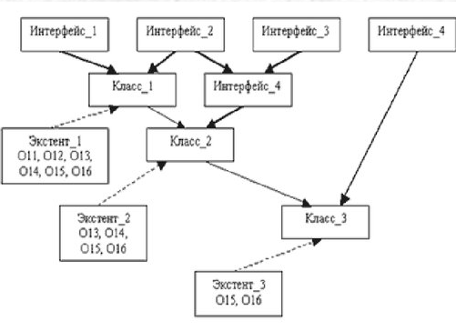
Ввід в об'єктну модель ODMG
Об'єктний тип. Успадкування
Механізм успадкування від інтерфейсів називається в ODMG успадкуванням IS – A (жирні стрілки), а механізм успадкування від класів - extends (звичайні).
У моделі ODMG підтримується
семантика включення, що
означає, що екстент будь-якого
підкласу є підмножиною
екстента будь-якого
свого суперкласу (прямого
або непрямого).
Стандарт не вимагає
обов'язкового визначення
екстента. У цьому випадку відповідальність за підтримку роботи з множинами об'єктів лягає на прикладного програміста.

Slide 19
Ввід в об'єктну модель ODMG
Об'єктний тип. Визначення зв'язків
Зв'язки явно визначаються шляхом вказівки шляхів обходу (traversal paths). Шляхи обходу вказуються парами, по одному шляху для кожного напрямку обходу зв'язку.
Приклад: в базі даних "службовці-відділи-проекти" службовець працює (works) в одному відділі, а відділ складається (consists of) безлічі службовців. Тоді шлях обходу consists_of повинен бути визначений в об'єктному типі DEPT, а шлях обходу works - в типі EMP. Той факт, що шляхи обходу відносяться до одного зв'язку, вказується в розділі inverse обох оголошень шляхів обходу.
Визначення типів DEPT і EMP могли б виглядати наступним чином:
class DEPT { ...
relationship set <EMP> consists_of
inverse EMP :: works
... }
class EMP { ...
relationship DEPT works
inverse DEPT :: consists_of
... }

Slide 20
ООМД враховує семантику об’єктів, яка застосовується в об’єктно-орієнтованому програмуванні. Основними модельними поняттями є об’єкти і літерали.
Об’єкт має унікальний ідентифікатор, який не змінюється і не використовується після видалення об’єкта.
Об’єкти можуть бути розбиті на типи: атомарні, колекції або структуровані типи.
Тип – також Об’єкт, інкапсулює стан і поведінку – це операції, які можуть бути виконані або самим об’єктом, або над ним, у сукупності називаються методами.
Стан об’єкта визначається значеннями з набору властивостей об’єкта, бувають 2-х типів – атрибути та зв’язки.
Атрибут визначається для об’єктів одного типу,
не є об’єктом, але його значення – літерал або ідентифікатор об’єкта.

Slide 21
Об’єкт може зберігати всі зв’язки з іншими об’єктами, в тому числі зв’язок «багато – до – багатьох».
Зв’язки представлені посиланнями-атрибутами.
Запит одного об’єкта до іншого називають повідомленням.
Об’єкти з однаковими атрибутами та ті, що відповідають на одні й ті ж повідомлення, утворюють клас.
Успадкування дозволяє визначати один клас як окремий випадок більш загального класу.
Поліморфізм – допустимість в об’єктах різних типів мати методи з однаковими іменами.
Типи літералів: атомарні, колекції, структуровані типи та об’єкти без типу.
Літерали не існують окремо, завжди вбудовані в об’єкт. За допомогою механізму наслідування допускається створення нових абстрактних типів даних на основі вже існуючих.

Slide 22
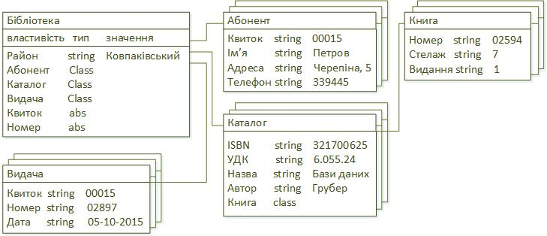
Логічно структура ООБД схожа до ієрархічної БД. Основна відмінність – методи маніпулювання даними.

Slide 23
Операції маніпулювання даними
В стандарті ODMG (Object Data Management Group) /консорціум постачальників ООБД/ базовий засіб маніпулювання об’єктними базами даних — мова OQL (Object Query Language) , невелика, складна мова запитів.
Xарактериcтики OQL від розробників :
базується на об’єктній моделі ODMG (в ній підтримуються засоби доступу до всіх можливих структур даних, що допускаються в структурній частині моделі);
дуже близька до SQL/92. Розширення відносяться до об’єктно-орієнтованих понять, таких як складні об’єкти, об’єктні ідентифікатори, шляхові вирази, поліморфізм, виклик операцій і відкладене зв’язування;
OQL забезпечує високорівневі примітиви для роботи з множинами об’єктів, і для роботи зі структурами, списками і масивами.

Slide 24
є функціональною мовою з необмеженою композицією операцій (операнди не виходять за межі системи типів, бо результат будь-якого запиту володіє типом, що належить до моделі типів ODMG, і тому до результату запиту може бути застосований новий запит);
не є обчислювально повною мовою, являє собою просту мову запитів.
Її оператори можуть викликатися з будь-якої мови програмування, для якої в стандарті ODMG визначені правила зв’язування, та, навпаки, у запитах OQL можуть бути виклики операцій, запрограмованих на цих мовах.
У OQL не визначаються явні операції оновлення, а використовуються виклики операцій, визначених в об’єктах для оновлення.
У OQL забезпечується декларативний доступ до об’єктів, OQL-запити можуть добре оптимізуватися.
Можна легко визначити формальну семантику OQL.

Slide 25
В рамках цієї теми обмежимося лише одним характерним прикладом виконання запиту на отримання номерів керівників відділів і тих службовців їх відділів, зарплата яких перевищує 2000 грн.
SELECT DISTINCT STRUCT (ВДЛ_РУК: D.ВДЛ_РУК, СЛУ:
(SELECTE FROM D.CONSISTS_OF AS E
WHERE E.СЛУ_ЗАРП> 20000.00)
)
FROM ВІДДІЛИ D
Для атомарного об’єктного типу ВІДДІЛ визначений екстент типу множина з ім’ям ВІДДІЛИ.
У запиті перебираються всі існуючі об’єкти типу ВІДДІЛ, і для кожного такого об’єкта відбувається перехід по зв’язку до літеральної множини об’єктів типу СЛУЖБОВЕЦЬ, відповідних службовцям, які працюють в даному відділі. На основі цієї множини формується «усічена» множина об’єктів типу СЛУЖБОВЕЦЬ, в якій залишаються тільки об’єкти-службовці із зарплатнею, більшою від 2000.00 грн.
Результатом запиту є літеральне значення-множина, елементами якого є значення-структури з 2-ма літеральними значеннями, 1-ше з яких є атомарне літеральне значення типу INTEGER, а 2-ге – літеральне значення-множина з елементами-об’єктами типу СЛУЖБОВЕЦЬ.
Результат запиту має тип
set < struct {integer ВДЛ_РУК; bag <СЛУЖБОВЕЦЬ> СЛУ}>.

Slide 26
У сукупності результатом допустимих в OQL виразів запитів можуть бути:
колекція об’єктів;
індивідуальний об’єкт;
колекція літеральних значень;
індивідуальне літеральне значення.
Обмеження цілісності в об’єктній моделі
Відповідно до ООП в моделі ODMG 2 об’єкти співпадають, тоді і тільки тоді, коли мають один і той же OID.
Об’єкти одного об’єктного типу з різними OID вважаються різними, навіть якщо їх стани повністю співпадають. Тому в об’єктній моделі відсутній аналог обмеження цілісності суті реляційної моделі даних.
При визначенні атомарного об’єктного типу можна оголосити ключ – набір властивостей об’єктного класу, однозначно ідентифікує стан кожного об’єкта в екстенті цього класу.

Slide 27
Для класу може бути оголошено
кілька ключів,
не бути жодного ключа (навіть за наявності визначення екстента).
Визначення ключа не обмеження цілісності;
оголошення ключа підвищує ефективність виконання запитів.
Посилальна цілісність
підтримується, якщо між 2-ма атомарними об’єктними типами визначається зв’язок виду «один-до-багатьох».
Тоді об’єкти на стороні зв’язку «один» як предки,
об’єкти на стороні зв’язку «багато» – як нащадки, і ООСУБД зобов’язана стежити за тим, щоб не утворювалися нащадки без предків.

Slide 28
Переваги:
покращення можливості моделювання об’єктів реального світу.
Об’єктні типи даних, а також об’єктні таблиці це потужний єдиний рівень інтерпретації об’єктів ділової сфери і дозволяють відмовитися від поділу на частини бізнес-даних для зберігання їх в БД при використанні реляційної моделі.
Недоліки:
висока понятійна складність,
відсутність стандарту об’єктно-орієнтованої моделі через недостатню її теоретичну розробку.
ОБ’ЄКТНО-ОРІЄНТОВАНА модель даних

